Slide 1
38-1
These materials are by the Kongki Ka Project and are made available to you under the terms of the Creative Commons Attribution ShareAlike license 4.0.
You have permission to share and redistribute these materials in any format and to make reasonable revisions and adaptations of this translation, provided that:
You include the above licence and source information.
If you redistribute these materials or create derivatives, you must distribute your contributions under the same license as the original.
The Holy Bible, Berean Standard Bible, BSB is produced in cooperation with Bible Hub, Discovery Bible, OpenBible.com, and the Berean Bible Translation Committee. This text of God's Word has been dedicated to the public domain.
Tibetan text is from the Central Tibetan Bible translation by Central Asia Publishing. Used by permission.
Notes:
Checked Kham
38 The Teachings of Jesus
1. Eating with unclean hands - Matt 15:1-20; Mark 7:1-23 (Left Top)
2. Deaf Man healed - Mark 7:31-37 (Center Top)
3. Healing and feeding 4000 - Matthew 15:29-39; Mark 8:1-10 (Center)
4. Pharisees ask for a sign - Matt 16:1-4; Mark 8:11-13; Matt 12:38-42; Luke 11:29-
32 (Right Top)
5. Yeast of the Pharisees - Matt 16:5-12; Mark 8:14-21 (Right Bottom)
6. You are the Christ - Matt 16:13-20; Mark 8:27-30; Luke 9:18-21 (Left Bottom)
7. Carry your Cross - Matt 16:21-28; Mark 8:31-38; Luke 9:22-27 (Left near
Bottom)

Slide 2
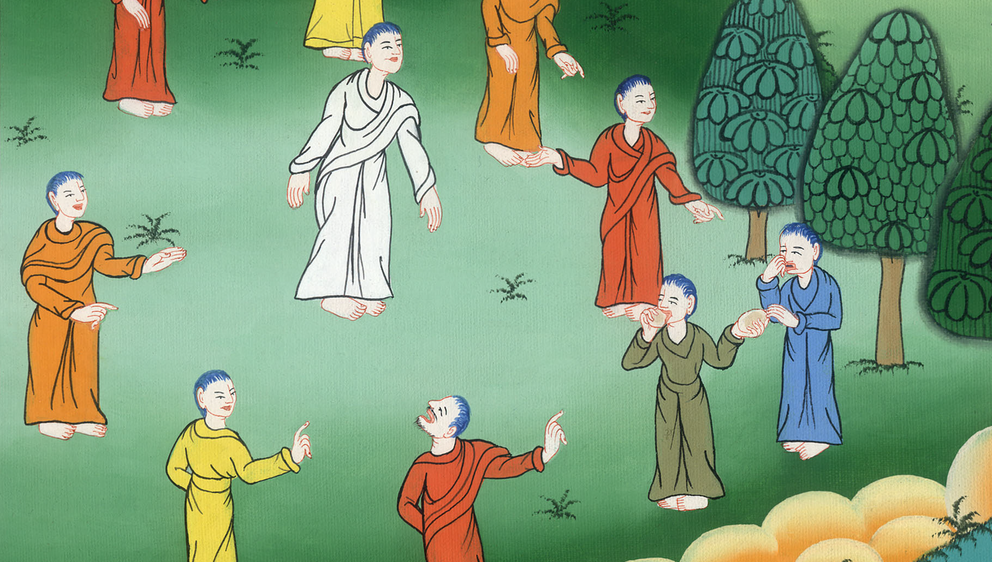
མར་ཀུ 7
གཙང་བ་དང་མི་གཙང་བའི་སྐོར།

Slide 3
38 The Teachings of Jesus
What Makes People Unclean- Mark 7:1-23
མར་ཀུ 7
གཙང་བ་དང་མི་གཙང་བའི་སྐོར།

Slide 4
མར་ཀུ 7
གཙང་བ་དང་མི་གཙང་བའི་སྐོར།
This work is licensed under a Creative Commons Attribution-ShareAlike 4.0 International License

Slide 5
1Then the Pharisees and some of the scribes who had come from Jerusalem gathered around Jesus, 2and they saw some of His disciples eating with hands that were defiled—that is, unwashed.
1དེའི་ཚེ་ཕཱ་རུ་ཤི་པ་རྣམས་དང་ཡེ་རུ་ཤ་ལེམ་གྲོང་ཁྱེར་ནས་འོངས་པའི་ཆོས་ཁྲིམས་ལ་མཁས་པའི་མི་ཁག་ཅིག་ཡེ་ཤུའི་དྲུང་དུ་འདུས་ཤིང༌། 2ཁོ་ཚོས་ཉེ་གནས་ཚོའི་ནང་ནས་འགའ་ཞིག་གིས་ཆོས་ཀྱི་ལུགས་སྲོལ་དང་མི་མཐུན་པར་ལག་པ་མི་གཙང་བའམ་མ་བཀྲུས་པར་ཟས་ཟ་བཞིན་པ་མཐོང༌།

Slide 6
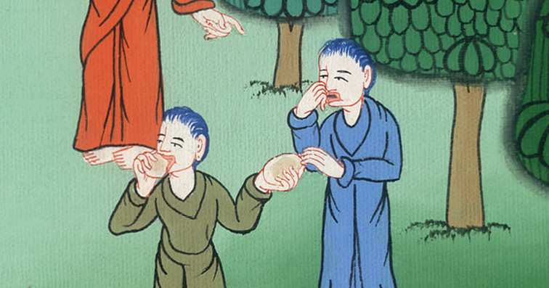
མར་ཀུ 7:1,2

Slide 7
3(After receiving the law from God, the Pharisees themselves made many rules that the people had to keep) 3Now in holding to the tradition of the elders, the Pharisees and all the Jews do not eat until they wash their hands ceremonially.
(ཕཱ་རུ་ཤི་པ་དང་བཅས་པའི་ཡ་ཧུ་དཱ་པའི་མི་རིགས་ཐམས་ཅད་ཀྱིས་གནའ་མིའི་ལུགས་སྲོལ་སྲུང་ཞིང་རང་གི་ལག་པ་མ་ཁྲུས་པར་ཟས་མི་ཟ།

Slide 8
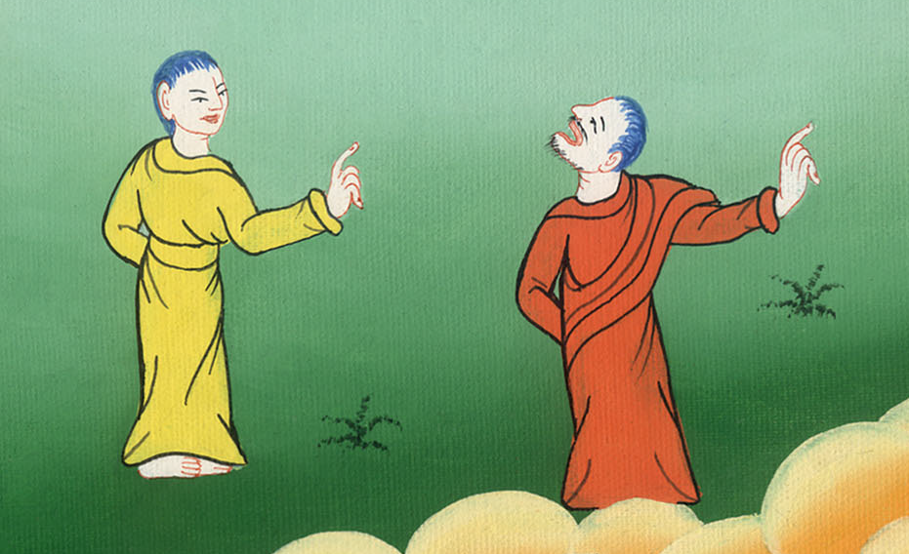
མར་ཀུ 7:3

Slide 9
4And on returning from the market, they do not eat unless they wash. And there are many other traditions for them to observe, including the washing of cups, pitchers, kettles, and couches for dining.
4ཁྲོམ་ནས་ཕྱིར་ལོག་རྗེས་ཁྲུས་མ་བྱས་པར་ཅི་ཡང་མི་ཟ། ད་དུང་ལུགས་སྲོལ་གཞན་ཡང་མང་པོ་ཡོད་དེ། ཁོ་ཚོས་མི་རབས་ནས་མི་རབས་བར་དུ། ཕོར་པ་དང་བུམ་པ། ཟངས་སྣོད་འཁྲུད་པ་ལ་སོགས་པའི་ལུགས་སྲོལ་མང་པོ་སྲུང་དགོས་པ་ཡིན་)

Slide 10
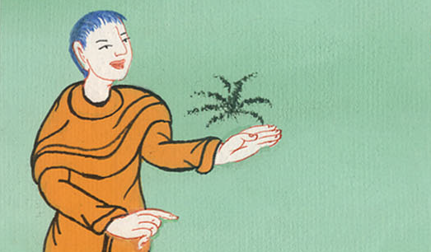
མར་ཀུ 7:4

Slide 11
5So the Pharisees and scribes questioned Jesus: “Why do Your disciples not walk according to the tradition of the elders? Instead, they eat with defiled hands.”
5དེ་ནས་ཕཱ་རུ་ཤི་པ་དང་ཆོས་ཁྲིམས་ལ་མཁས་པའི་མི་རྣམས་ཀྱིས་ཡེ་ཤུ་ལ་“ཁྱེད་ཀྱི་ཉེ་གནས་ཀྱིས་ཅིའི་ཕྱིར་གནའ་མིའི་ལུགས་སྲོལ་མི་སྲུང་བར་ལག་པ་མི་གཙང་ནའང་ཟའམ་”ཞེས་དྲིས་པས།

Slide 12
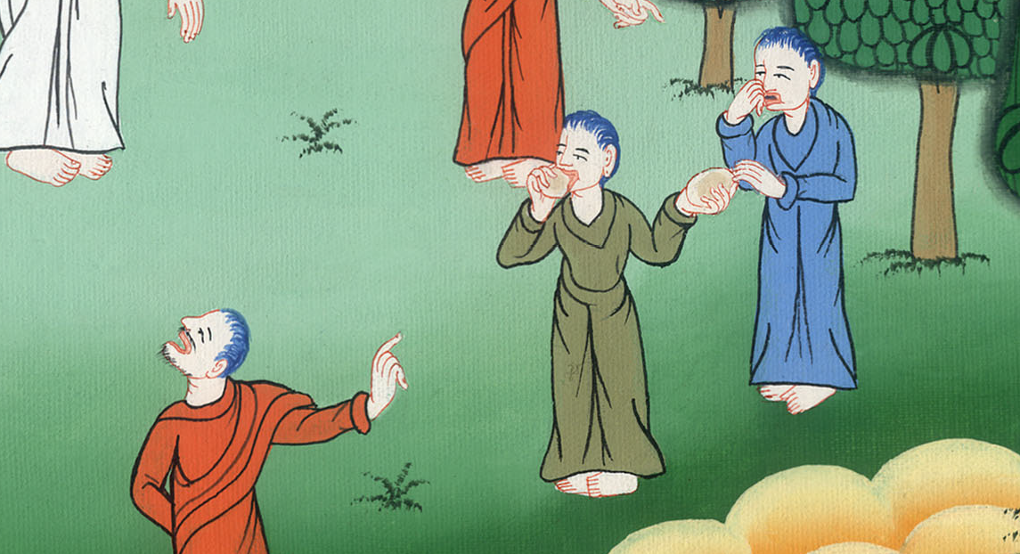
མར་ཀུ 7:5

Slide 13
8You have disregarded the commandment of God to keep the tradition of men.”
9He went on to say, “You neatly set aside the command of God to maintain your own tradition.
8ཁྱོད་ཚོས་དཀོན་མཆོག་གི་བཀའ་སྤངས་ནས་མིའི་ལུགས་སྲོལ་སྲུང་བཞིན་འདུག་”ཅེས་གསུངས་པ་དང༌། 9“ཁྱོད་ཚོས་རང་གི་གཏམ་རྒྱུད་སྲུང་བའི་ཕྱིར་དཀོན་མཆོག་གི་བཀའ་རྣམས་སྤང་བ་ལ་མཁས།

Slide 14
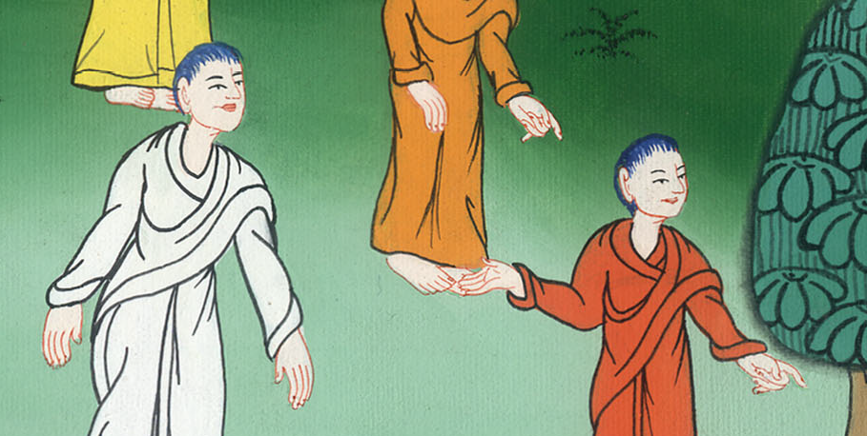
མར་ཀུ 7:8,9

Slide 15
14Once again Jesus called the crowd to Him and said, “All of you, listen to Me and understand: 15Nothing that enters a man from the outside can defile him; but the things that come out of a man, these are what defile him.”
4དེ་ནས་ཡང་ཡེ་ཤུས་མི་ཚོགས་རང་གི་དྲུང་དུ་བོས་ནས་“ཁྱེད་ཚོ་ཚང་མ་ང་ལ་ཉན་ནས་ཧ་གོ་བར་གྱིས་ཤིག 15ཕྱི་ནས་ཁོག་པའི་ནང་ཞུགས་པ་དེས་མི་མི་གཙང་བར་བྱེད་མི་ཐུབ། ཡིན་ན་ཡང་མིའི་ཡིད་ནང་ནས་ཕྱིར་གང་འཐོན་པ་དེས་མི་མི་གཙང་བར་བྱེད་”ཅེས་གསུངས།

Slide 16
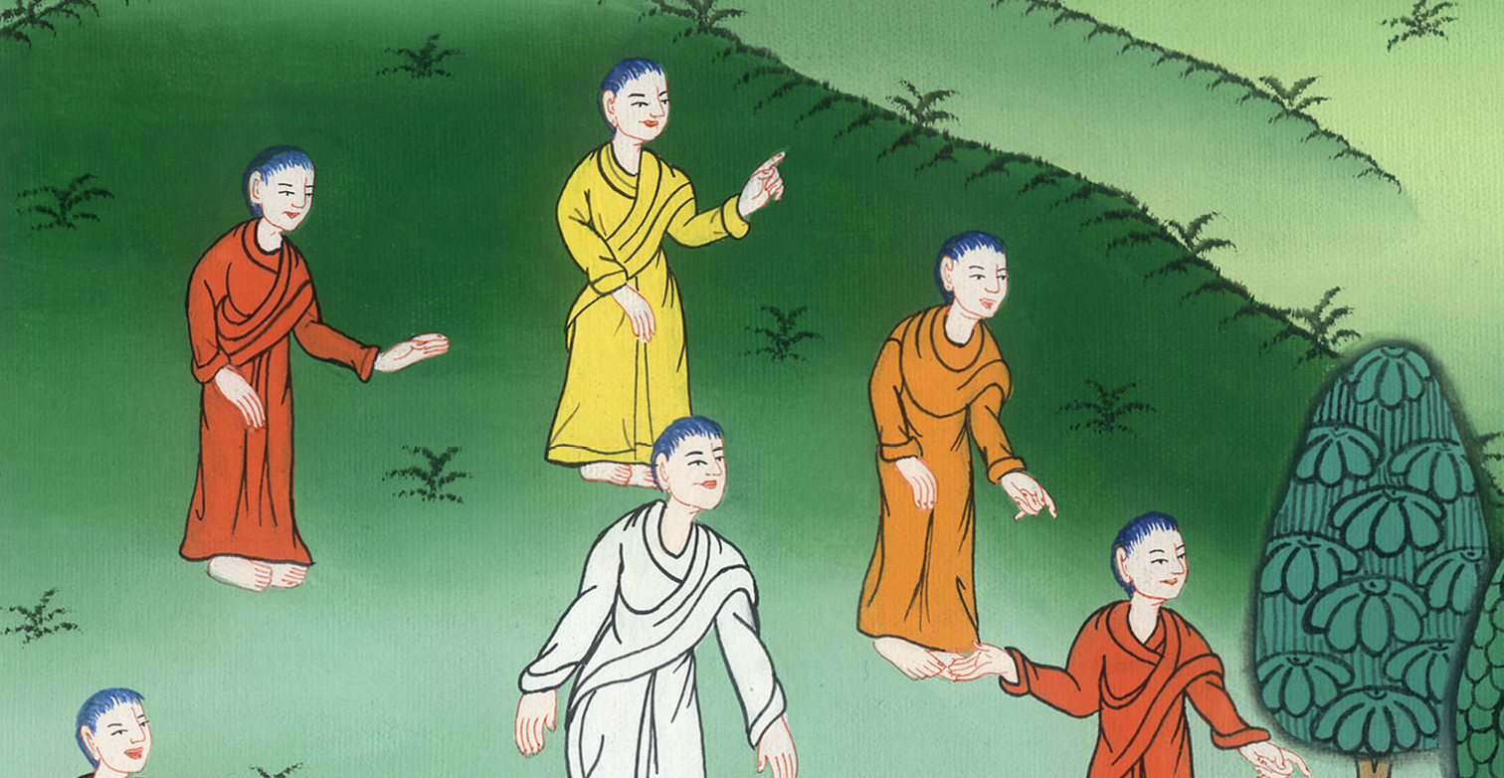
མར་ཀུ 7:14-16

Slide 17
17After Jesus had left the crowd and gone into the house, His disciples inquired about the parable.
18“Are you still so dull?” He asked. “Do you not understand? Nothing that enters a man from the outside can defile him,
17དེ་ནས་ཁོང་མི་ཚོགས་དང་ཁ་བྲལ་ནས་ཁང་པའི་ནང་དུ་འཛུལ། དེ་དུས་ཉེ་གནས་རྣམས་ཀྱིས་དཔེ་དེའི་དོན་བཀའ་འདྲི་ཞུས་པས། 18ཁོང་གིས་“ཁྱོད་ཚོས་དེའི་སྐོར་ཡང་ཤེས་ཀྱི་མེད་དམ། ཕྱི་རོལ་ནས་ནང་དུ་འཛུལ་བའི་ཟས་དེས་མི་མི་གཙང་བར་བྱེད་མི་ཐུབ་པ་དེ་ཁྱོད་ཚོས་ཧ་མི་གོའམ།

Slide 18
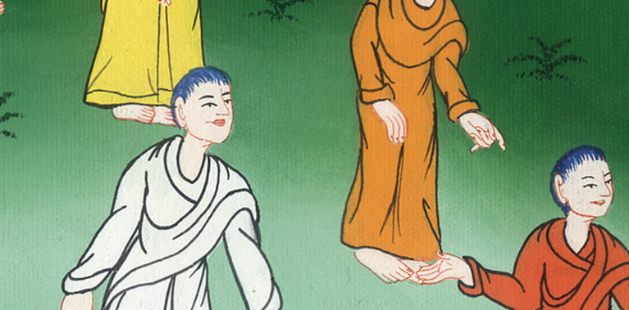
མར་ཀུ 7:17,18

Slide 19
19because it does not enter his heart, but it goes into the stomach and then is eliminated.” (Thus all foods are clean.)
19གང་ཡིན་ཟེར་ན། དེ་ནི་མིའི་སེམས་ཀྱི་ནང་དུ་མི་འགྲོ་བར་གྲོད་པའི་ནང་དུ་འགྲོ དེ་ནས་ཕྱིར་འཐོན་”ཞེས་གསུངས། (ཡེ་ཤུས་གསུངས་པའི་དོན་དེ་ནི་ཟས་ཐམས་ཅད་གཙང་མ་ཡིན་པར་བསྟན་)

Slide 20
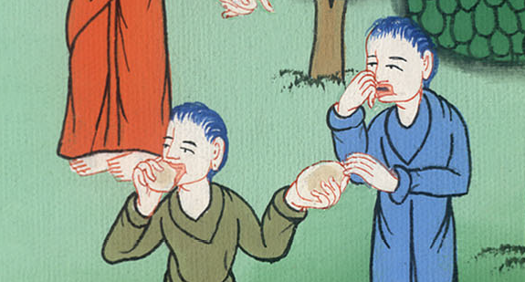
མར་ཀུ 7:19

Slide 21
20He continued: “What comes out of a man, that is what defiles him.
20ཁོང་གིས་ད་དུང་གསུངས་པར་“མིའི་ཡིད་ནང་ནས་ག་རེ་འཐོན་པ་དེས་མི་མི་གཙང་བར་བྱེད།

Slide 22
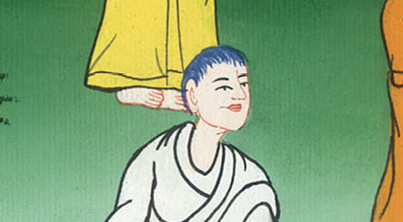
མར་ཀུ 7:20

Slide 23
21For from within the hearts of men come evil thoughts, sexual immorality, theft, murder, adultery, 22greed, wickedness, deceit, debauchery, envy, slander, arrogance, and foolishness.
21རྒྱུ་མཚན་ནི། མིའི་ཡིད་ནང་ནས་བསམ་པ་ངན་པ་དང༌། འདོད་ལོག་སྤྱོད་པ། རྐུ་བ། མི་སྲོག་གཅོད་པ། 22ལོག་གཡེམ། སེར་སྣ། གནོད་སེམས། མགོ་སྐོར། འདོད་ཆགས། ཕྲག་དོག དམའ་འབེབས་གཏོང་བ། ང་རྒྱལ། དཀོན་མཆོག་གི་བཀའ་དོར་བ་སོགས།

Slide 24
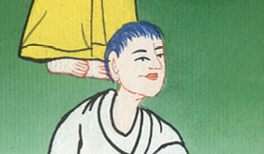
མར་ཀུ 7:21,22

Slide 25
23All these evils come from within, and these are what defile a man.”
23ངན་པ་དེ་ཚོ་ཐམས་ཅད་མིའི་ནང་ནས་ཕྱིར་འཐོན་ཏེ་མི་མི་གཙང་བར་བྱེད་”ཅེས་གསུངས།

Slide 26
མར་ཀུ 7:23

